Slide 1
История Земли в пермском периоде
Историческая геология (курс лекций)

Slide 2
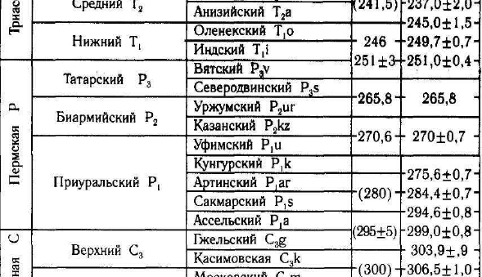
Стратиграфия пермской системы (ОСШ)

Slide 3
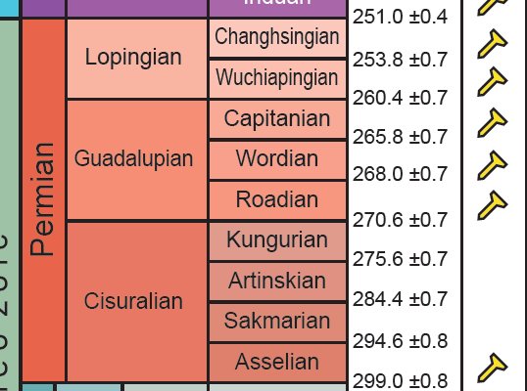
Стратиграфия пермской системы (МСШ)

Slide 4
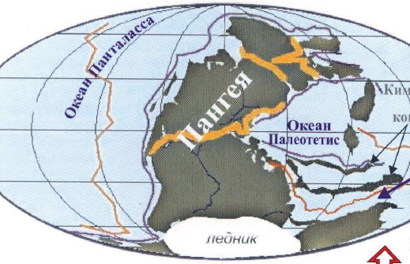
География пермского периода

Slide 5
Соединение Сибири и Лавруссии вызвало максимальное проявление герцинского орогенеза – уральская или тянь-шаньская фаза.
Столкновение привело к формированию молодой горной страны (Уральские горы). Произошло мощное внедрение гранитных и других кислых пород, в том числе пегматитов, а также щелочных пород.

Slide 6
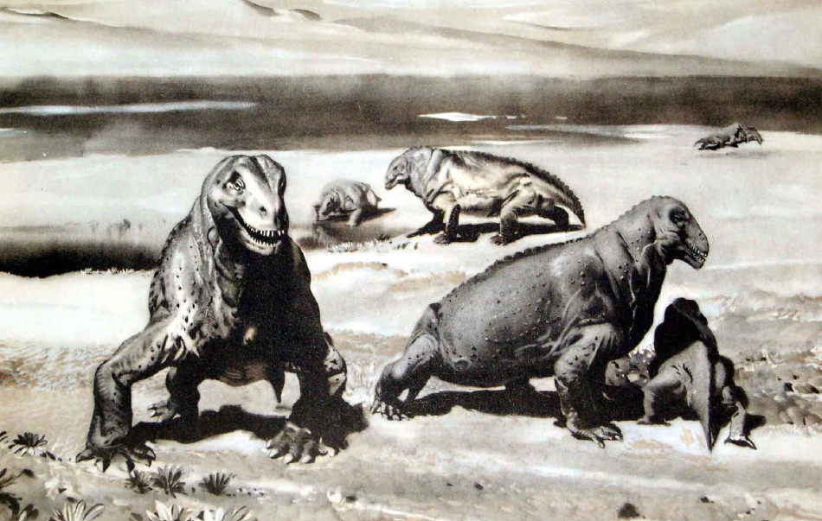
Пермская фауна

Slide 7
Пермская флора

Slide 8
а, б – членистостебельное Paracalamitina striata (Schmalhausen) Zalessky emend. Naug. (Naugolnykh, 2002), в – бовманитовое Sphenophyllum biarmicum Zalessky; г – тригонокарповый птеридосперм Demetrocarpus limbatus Naugolnykh; д – гинкгофит Kerpia macroloba Naugolnykh.

Slide 9
Большое развитие получают пресмыкающиеся, представленные древними группами звероподобных рептилий и котилозавров (котелкоголовых рептилий).
Звероподобные рептилии – крупные подвижные животные с высокими конечностями и хорошо дифференцированным зубным аппаратом.
Котилозавры – малоподвижные, растительноядные животные с массивным черепом.
Рептилии, в основном, осваивают слабо освоенные амфибиями, более сухие местообитания. Начиная с поздней перми, развитие амфибий протекает уже в «тени» рептилий. Сохраняются только высокоспециализированные крупные водные амфибии, не способные или практически не способные выходить на сушу (лабиринтодонты).
От котилозавров произошли все основные группы рептилий: анапсиды, синапсиды, диапсиды.

Slide 10
В перми резко увеличивается таксономическое разнообразие рептилий: число семейств достигает около 50 (в карбоне – меньше 15), число родов – 304 (в карбоне – до 50). На границе с триасом число семейств рептилий падает до 20; число родов – до 70.
Массовое вымирание в значительной степени происходит в морских палеоэкосистемах: вымирают фузулиниды, четырехлучевые кораллы, табуляты, почти все палеозойские брахиоподы, гониатиты, наутилоидеи с прямой раковиной, трилобиты, древние морские ежи, древние морские лилии, многие палеозойские рыбы.

Slide 11
По данным Дж. Сепкоски (1984) для морских беспозвоночных в конце перми вымерли представители 98 семейств; 336 родов из 605 (55%) и более 90% видов.
Вымерли представители двух классов (в том числе трилобиты), двух подклассов (табуляты и четырехлучевые кораллы), отряд фузулинид из фораминифер; два отряда табулят; все четыре отряда тетракораллов (ругоз), два отряда головоногих моллюсков, четыре отряда брахиопод, четыре отряда мшанок, три отряда иглокожих (криноидеи, морские ежи).
Всего на границе перми и триаса вымерли 29 таксонов ранга выше семейств (22%).

Slide 12
Изменение таксономического разнообразия морской биоты

